Slide 1



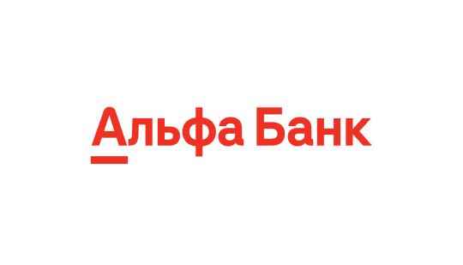




Умный ассистент для преподавателей
ЗЕНИН КИРИЛЛ
НИУ ВШЭ, 1 Курс, Институт Образования

Slide 2
Продукт
01
Приложение-ассистент для преподавателей фундаментальных STEM-предметов в физико-техническом вузе с элементами ИИ
Принцип работы
Технологии
Заголовок
Преподаватель даёт в начале курса студентам анкеты с просьбой отметить в них свои ожидания, цели и желаемую отметку от курса.
Далее приложение оптимизирует работу преподавателя, определяя для студентов рекомендуемое содержание д/з, и напоминая преподавателю цели каждого студента
Персонализированное обучение
ИИ в образовании (AIEd)
др.

Slide 3
Проблема
02
Численное подтверждение существующей проблемы
Преподаватели тратят 60% времени на рутину вместо преподавания и науки
Из-за нехватки времени, преподаватели тем более не успевают отслеживать факты списывания при выполнении заданий студентами, что с появлением ИИ становится особенно критичным
Кто страдает:
Преподаватели технических дисциплин
Причины:
50-70% преподавателей сталкивались со списанными с ИИ работами студентов [https://strategyjournal.ru/]
В настоящее время антиплагиат почти не распознаёт использовании ИИ в работах студентов
Разработка вариантов заданий занимает 10-15 часов
Студенты не видят ценности в выполнении заданий без ИИ, им проще списать
Последствия:
Эмоциональное выгорание
Отсутствие времени на науку и гранты
Студенты откладывают сдачу заданий на последний день, повышая нагрузку на преподавателя, что ведёт к увеличению числа пересдач

Slide 4
Решение
03
ИИ-ассистент, который автоматизирует проверку, генерацию и аналитику заданий
Численные характеристики:
Генерация 50-ти уникальных вариантов – 3 секунды на вариант
Проверка 1-го решения – 5 секунд на вариант
Экономия времени преподавателя – 70%
Детекция ИИ-ответов – 65%
Фото решения (при наличии)
Конкурентные преимущества:
Ориентация на нишу преподавателей фундаментальных дисциплин в технических вузах
Научная база МФТИ – методическая обоснованность
Цена в 10 раз ниже, чем существующее решение (gradescope)
Научная обоснованность
Российское облако – 152-ФЗ

